Slide 1

II МІЖНАРОДНАЯ КАНФЕРЭНЦЫЯ “БЕЛАРУСКІЯ ЧЫТАННІ”
«Системный подход в изучении белорусской культуры на примере
Белорусской воскресной школы в Таллине»
Нина Пээрна
Центр национальных меньшинств «Радзiма»
Белорусский центр учёбы и развития EVA-Studiorum
г. Таллинн, 19.02.2021

Slide 2

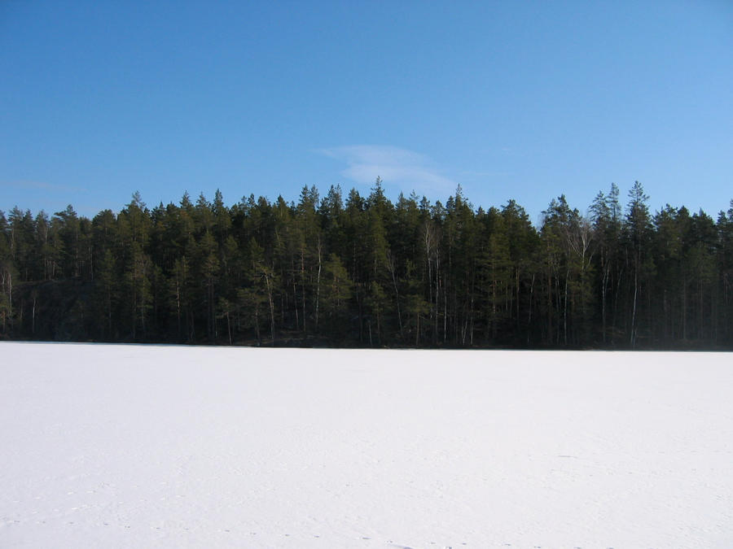
Эстония – многонациональная страна

Slide 3
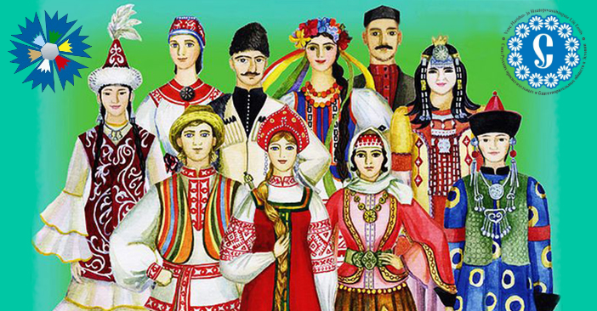
В Эстонии проживают представители 192 национальностей

Slide 4
Оценка департамента статистики Эстонии по состоянию на 1 января 2020 года
# | национальность | чел. | %
 | Эстония, всего | 1 328 976 | 100,00%
1 | Эстонцы | 909 552 | 68,4%
2 | Русские | 327 802 | 24,7%
3 | Украинцы | 24 897 | 1,9%
4 | Белорусы | 11 536 | 0,8%
5 | Финны | 8 297 | 0,6%
6 | Латыши | 3 329 | 0,2%
7 | Немцы | 2 438 | 0,2%
8 | Литовцы | 2 068 | 0,2%
9 | Евреи | 1 879 | 0,2%
10 | Поляки | 1 744 | 0,1%
12 | Армяне | 1 608 | 0,1%
13 | Азербайджанцы | 1 280 | 0,1%
- | другие | 78 387 | 2,5%
- | неизвестно | 13 235 | 0,89%
# | национальность | чел. | %
 | Эстония, всего | 1 328 976 | 100,00%
1 | Эстонцы | 909 552 | 68,4%
2 | Русские | 327 802 | 24,7%
3 | Украинцы | 24 897 | 1,9%
4 | Белорусы | 11 536 | 0,8%
5 | Финны | 8 297 | 0,6%
6 | Латыши | 3 329 | 0,2%
7 | Немцы | 2 438 | 0,2%
8 | Литовцы | 2 068 | 0,2%
9 | Евреи | 1 879 | 0,2%
10 | Поляки | 1 744 | 0,1%
12 | Армяне | 1 608 | 0,1%
13 | Азербайджанцы | 1 280 | 0,1%
- | другие | 78 387 | 2,5%
- | неизвестно | 13 235 | 0,89%

Slide 5

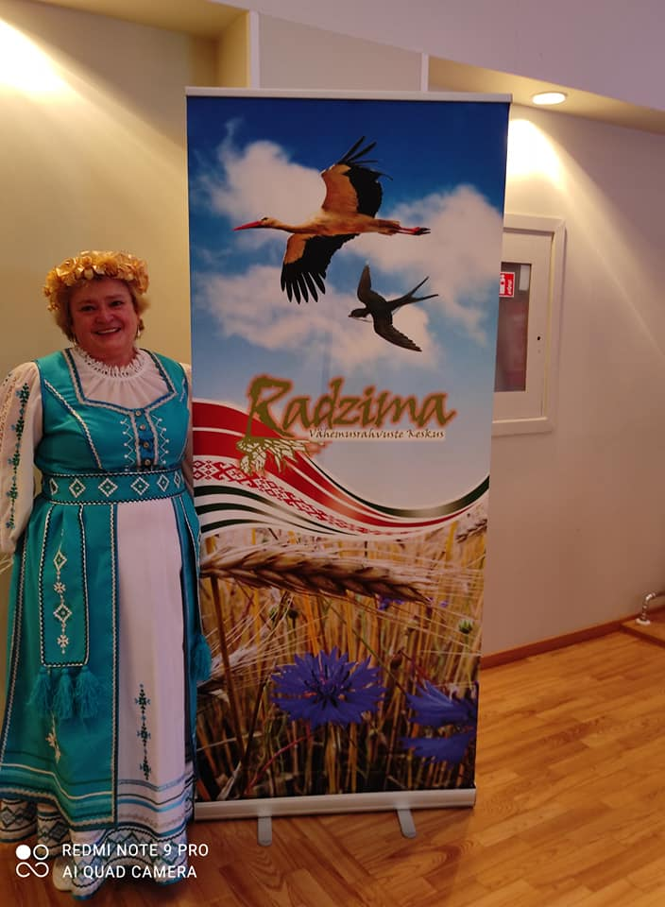

Slide 6

Белорусская воскресная школа «Буслiкi»

Slide 7
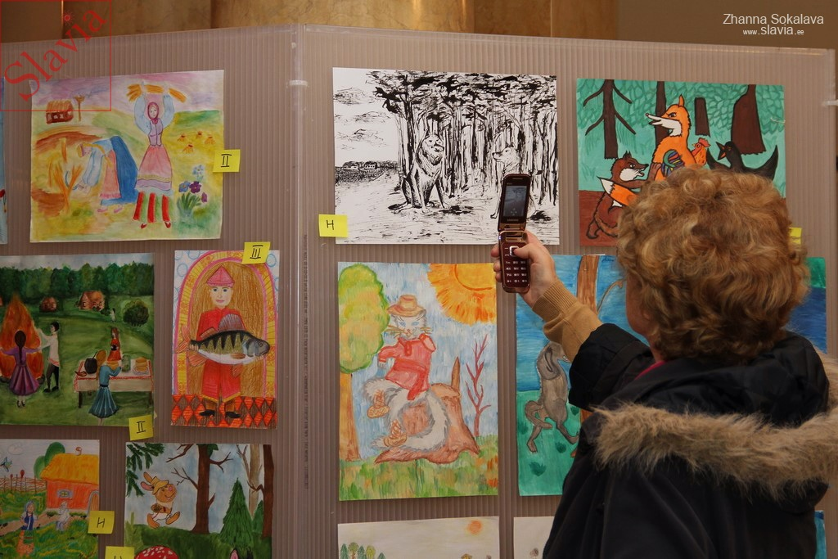
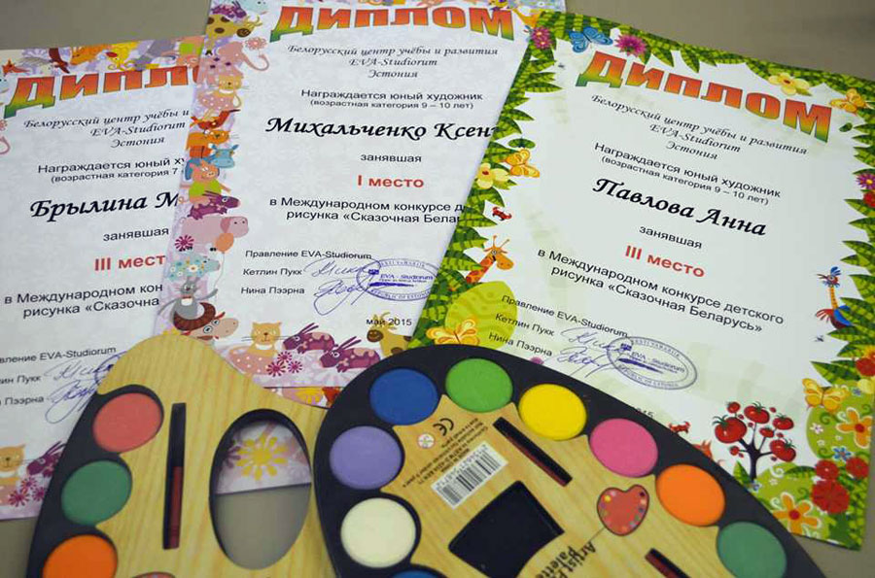
Творческий конкурс «Сказочная Беларусь»

Slide 8
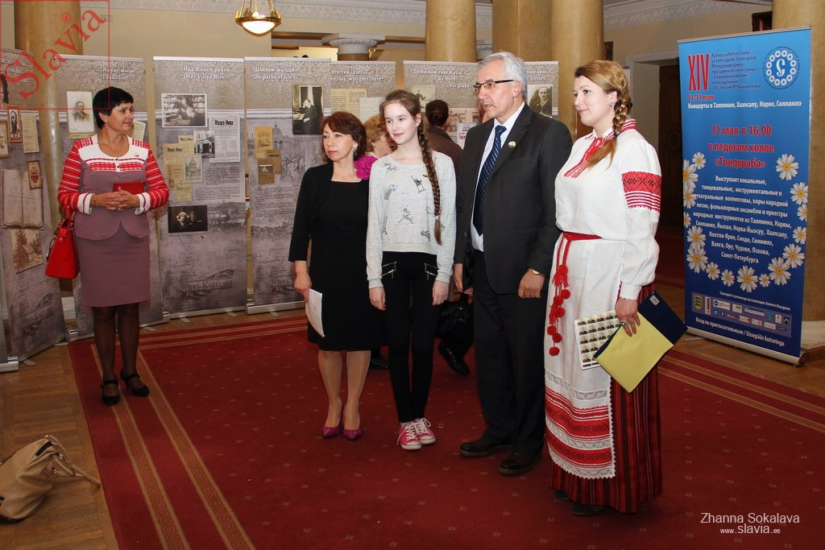
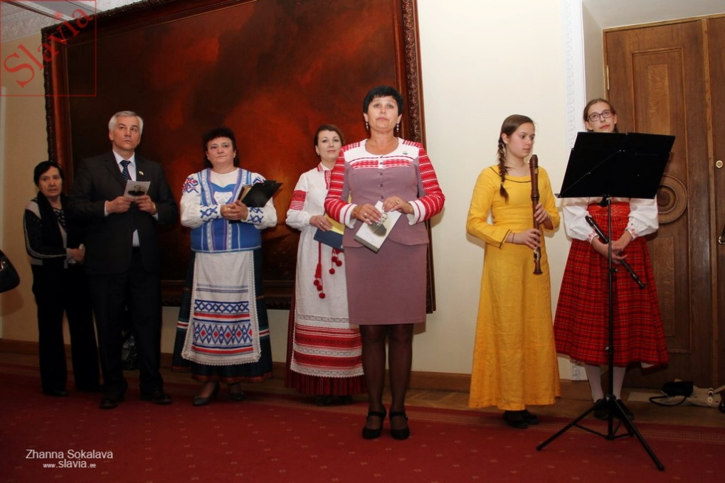
Открытие выставки
«Завуся я толькi Янка Купала»

Slide 9
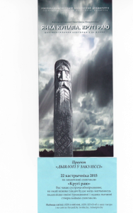
Республиканский театр белорусской драматургии

Slide 10
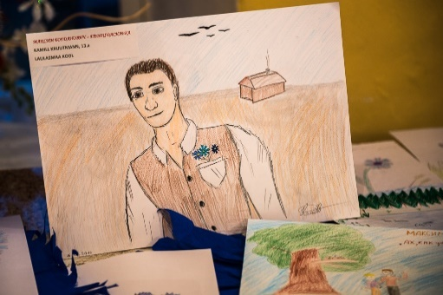
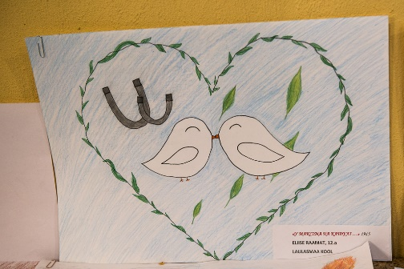
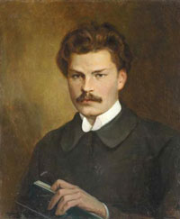
Конкурс детского рисунка
«Цвяток радзiмы васiлька»

Slide 11
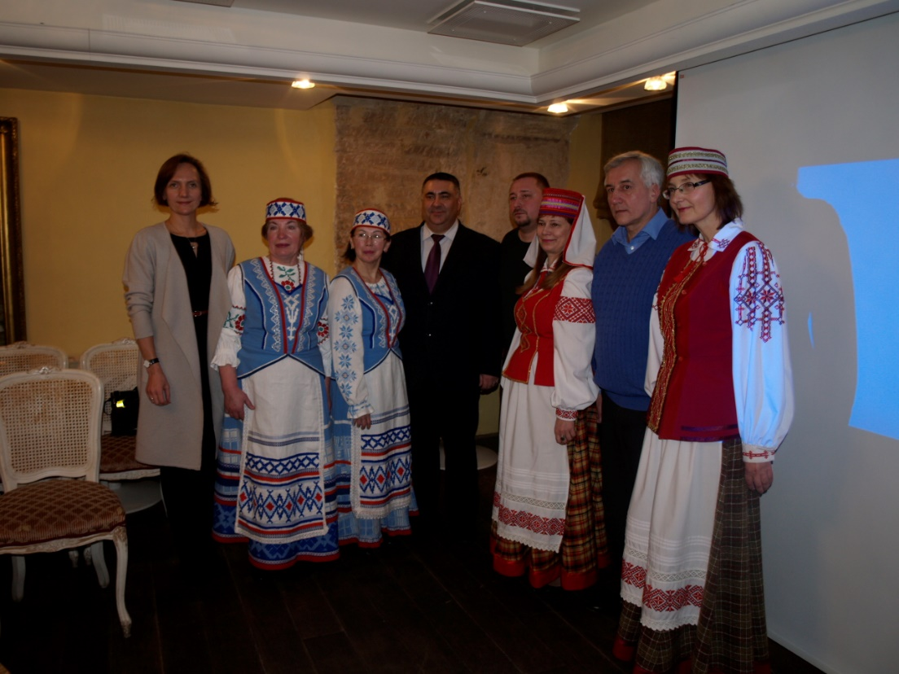
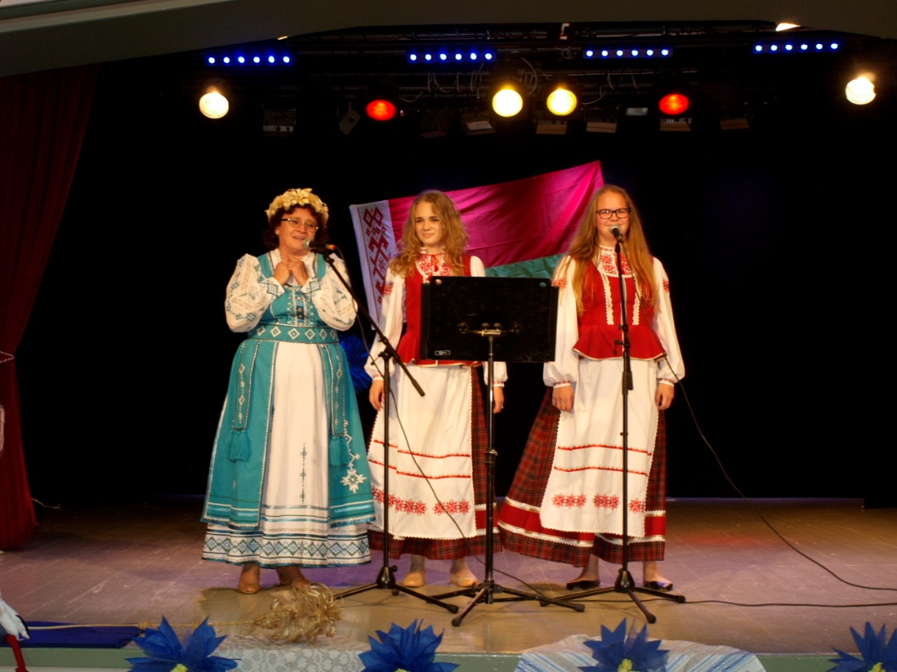
Литературно-музыкальная встреча
«Ад родных ніў, ад роднай хаты…”

Slide 12
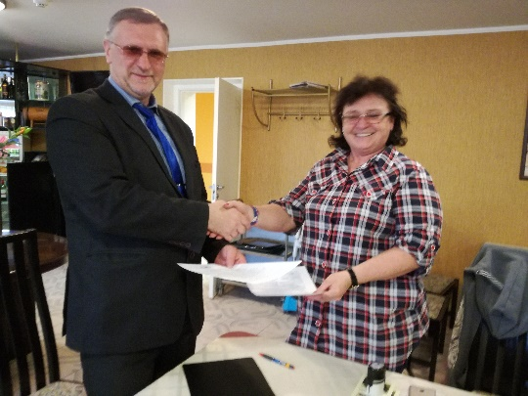
Подписание договора о сотрудничестве с Государственным музеем истории белорусской литературы

Slide 13
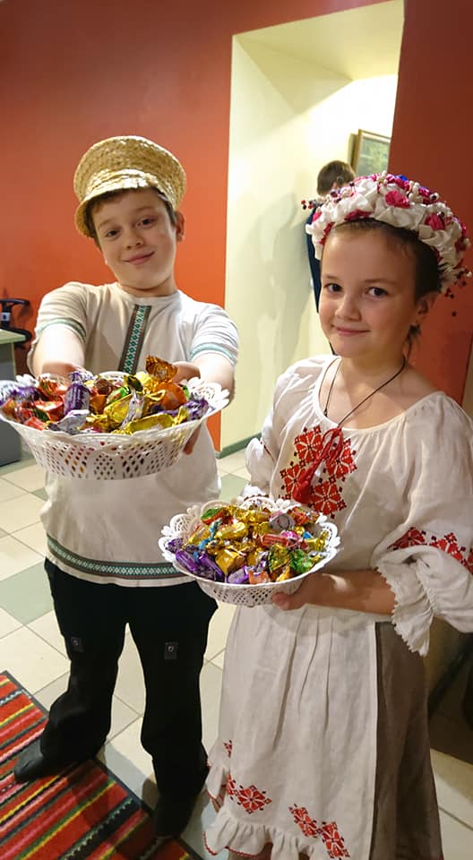
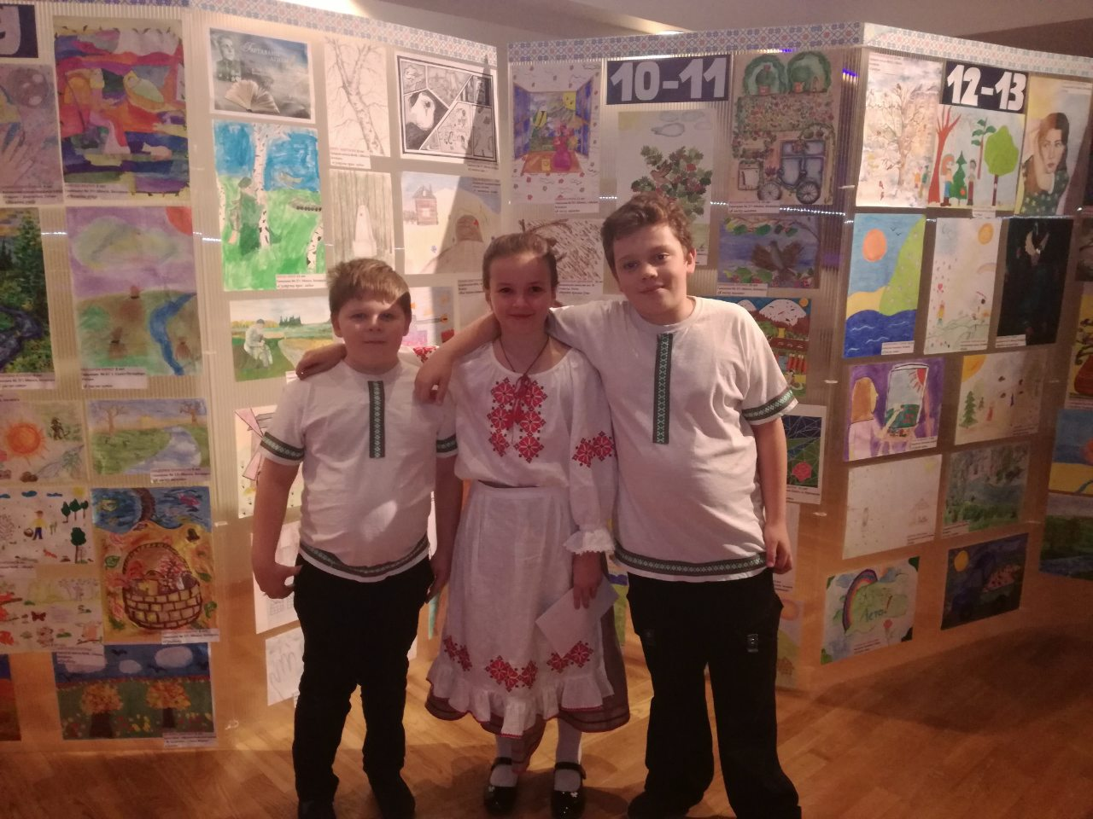
Дни белорусской культуры в Таллинне
Пимен Панченко - 100

Slide 14


Slide 15
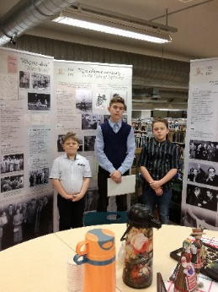
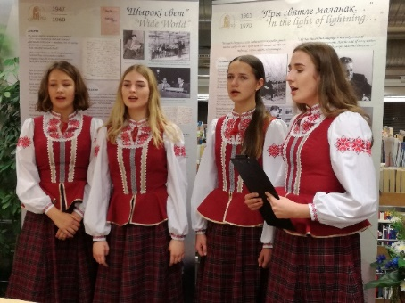
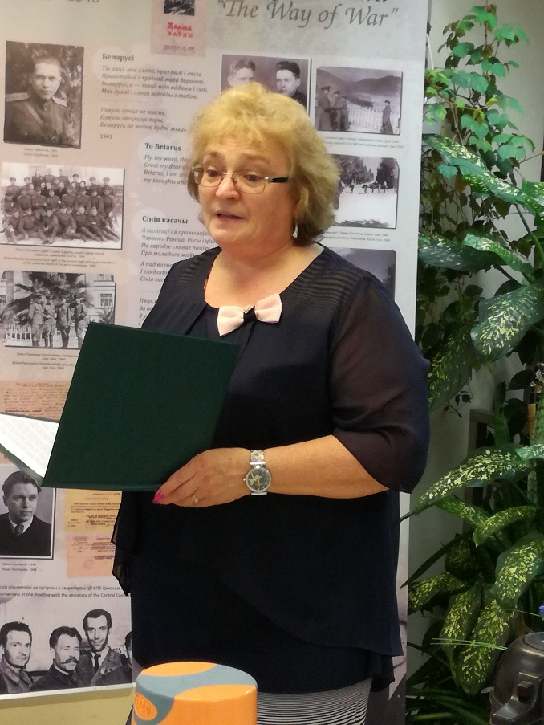
Открытие выставки
“Пімен Панчанка-100.
Кніга вандраванняў і любові…”

Slide 16
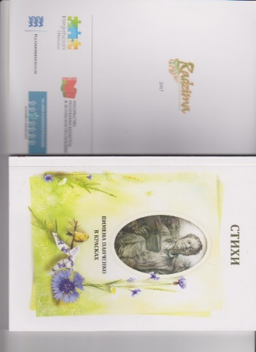
Издана книга
«Стихи Пимена Панченко в красках»

Slide 17

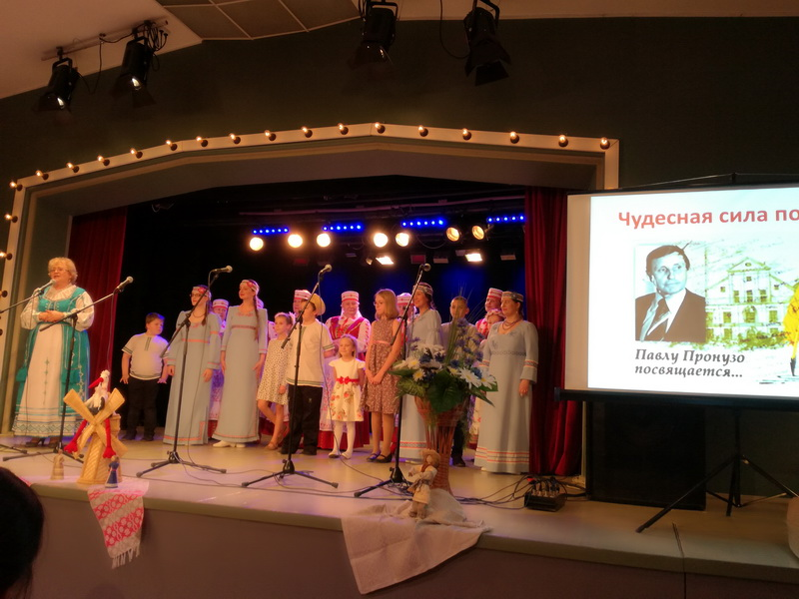
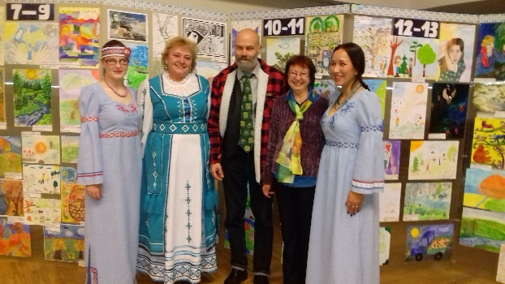
«Куточак родны любай Беларусi…»

Slide 18
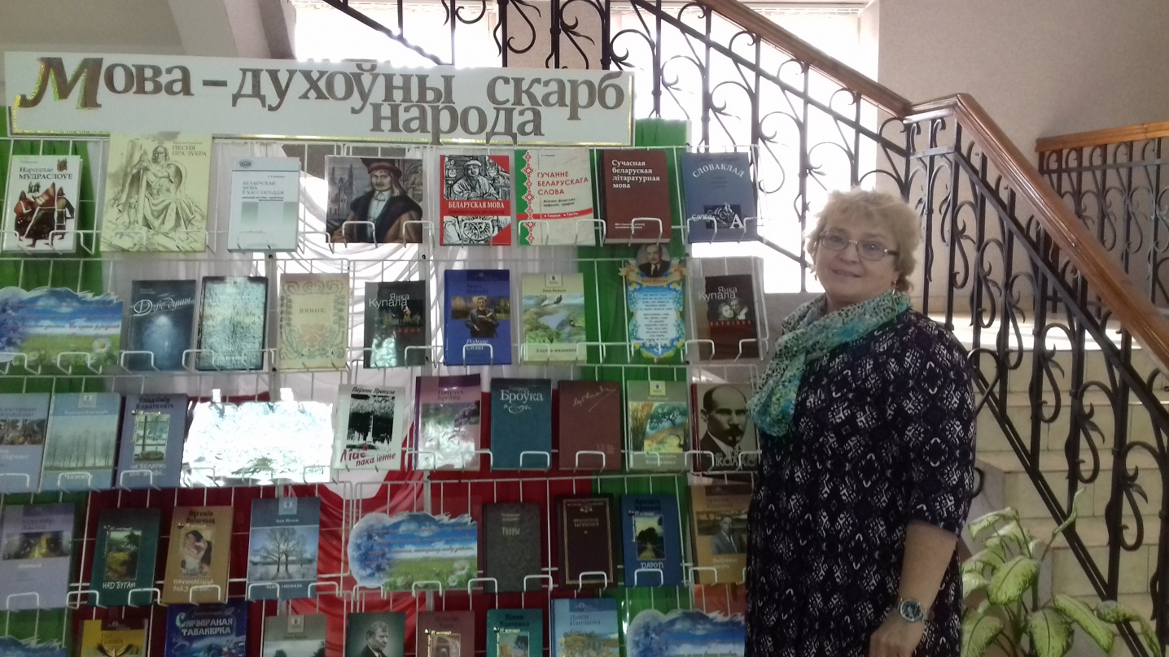
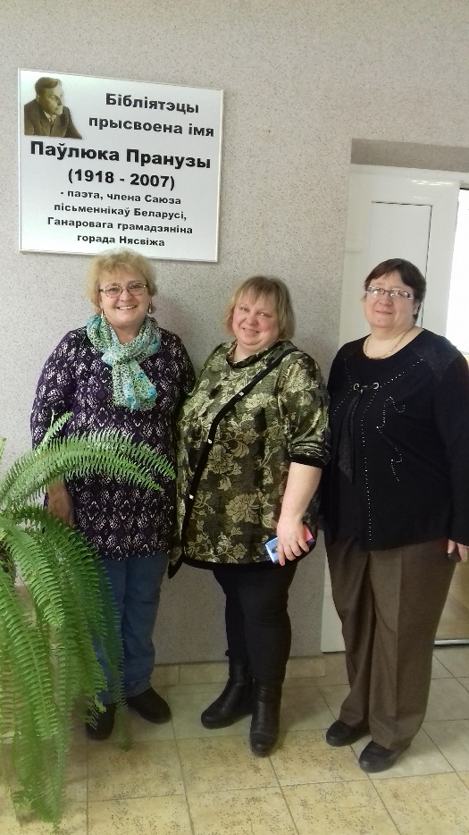
Несвижская библиотека им. П. Пронузо

Slide 19
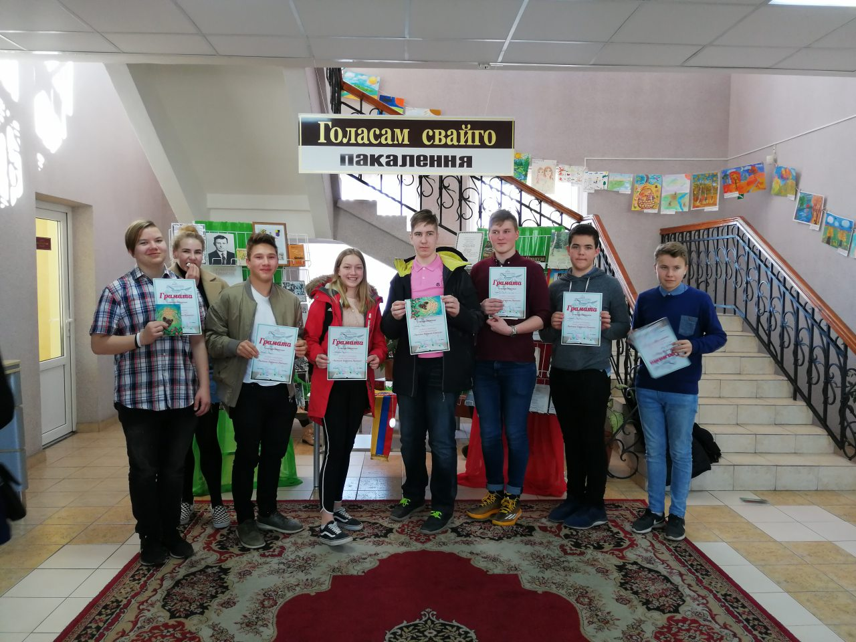
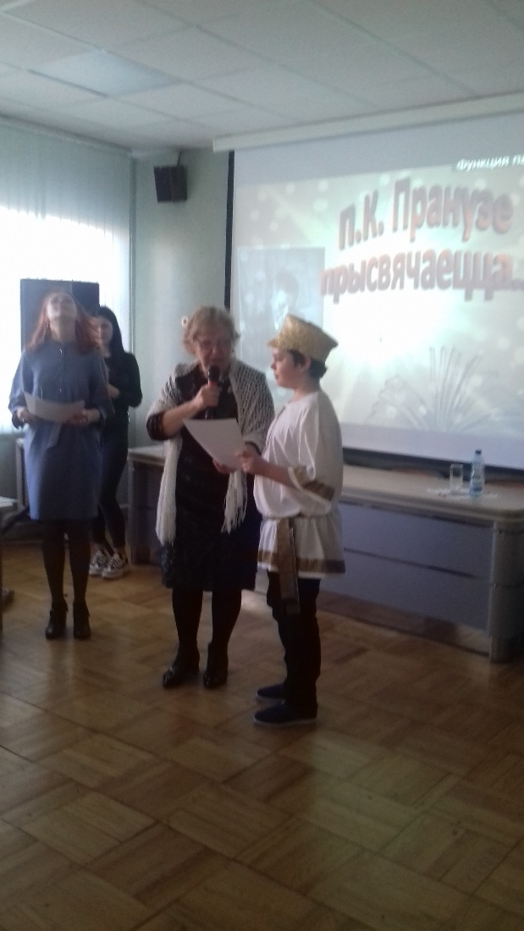
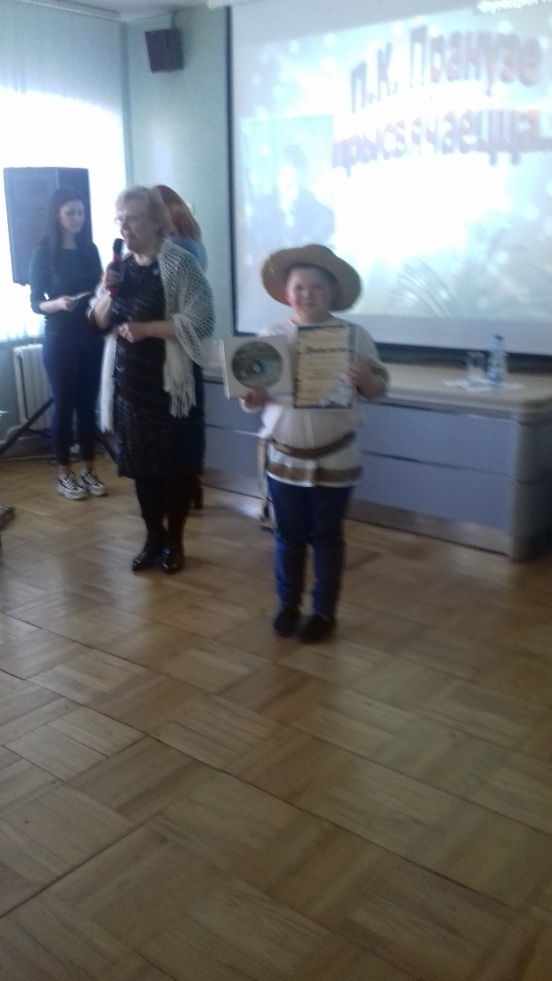
„Буслiкi“ и эстонские школьники в Несвижской библиотеке им. П. Пронузо

Slide 20
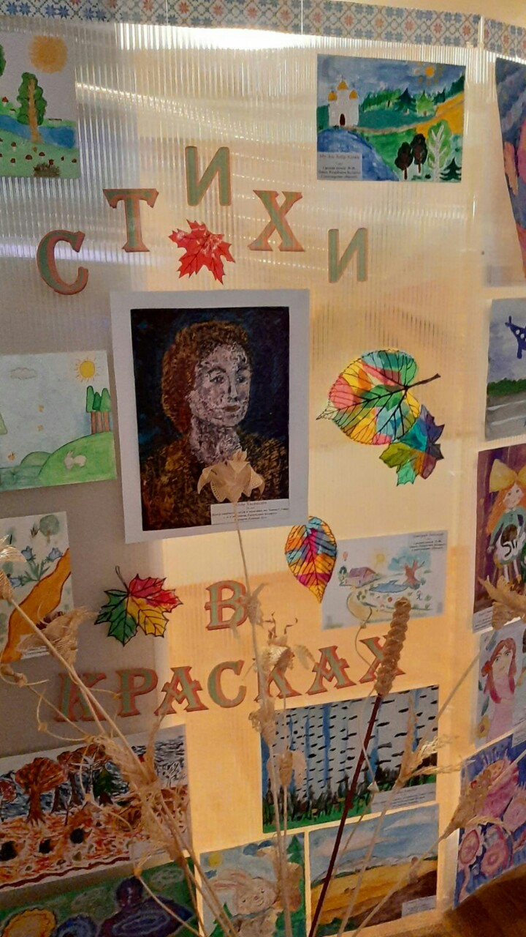
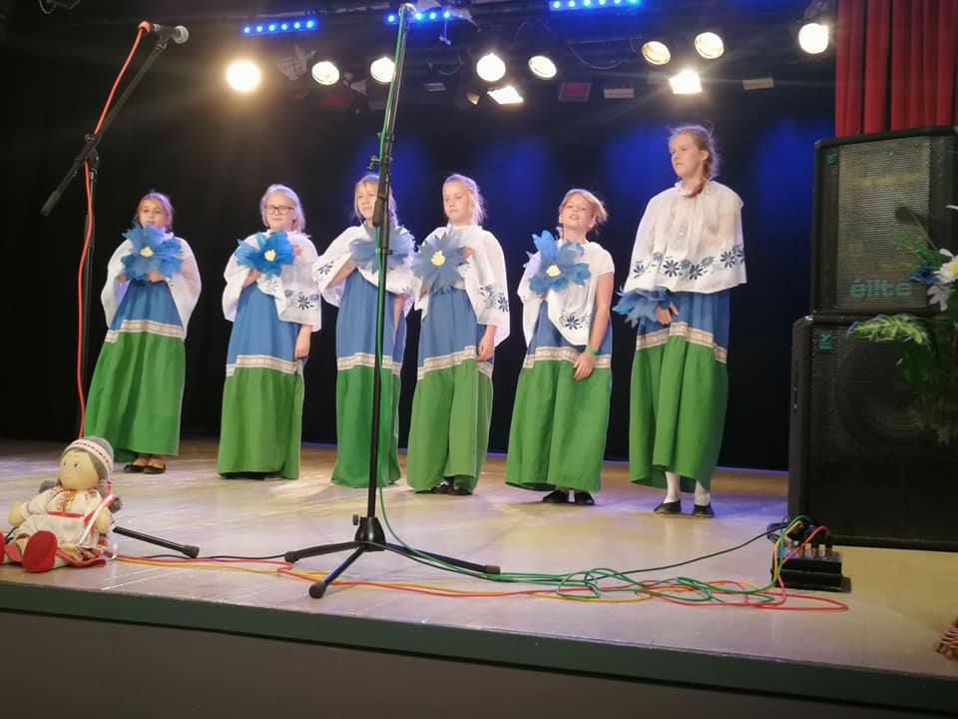
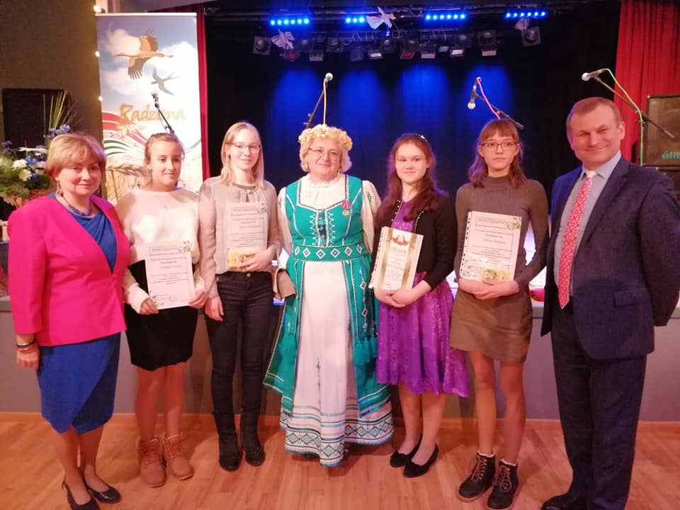
Открытие выставки
«Спяваюць паэты на зямлi....»

Slide 21
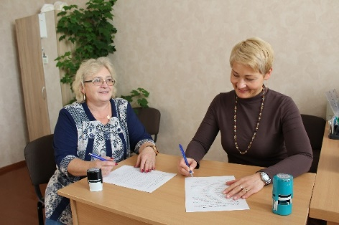
Подписано соглашение о сотрудничестве : Центр национальных меньшинств «Радзiма» и Центр творчества детей и молодёжи им. Х. Сутина г.п.Смиловичи.

Slide 22
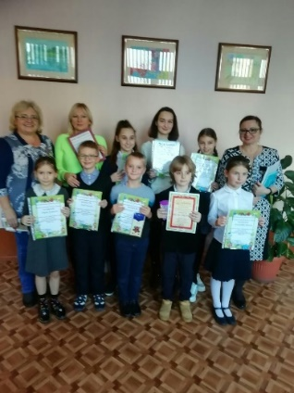
Открытие выставки «Стихи Е. Лось в рисунках» в Средней школе №48 г. Минска и награждение

Slide 23
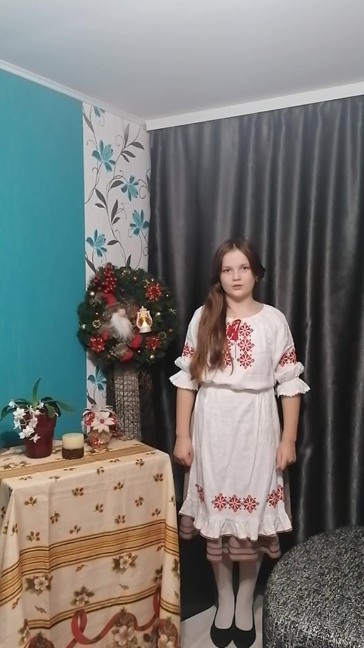
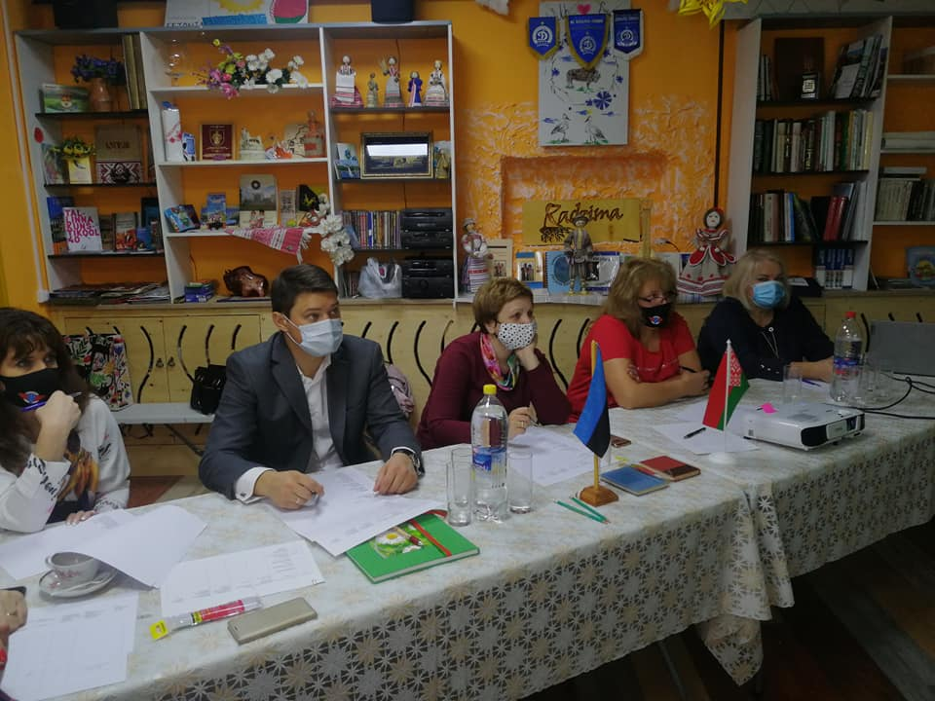
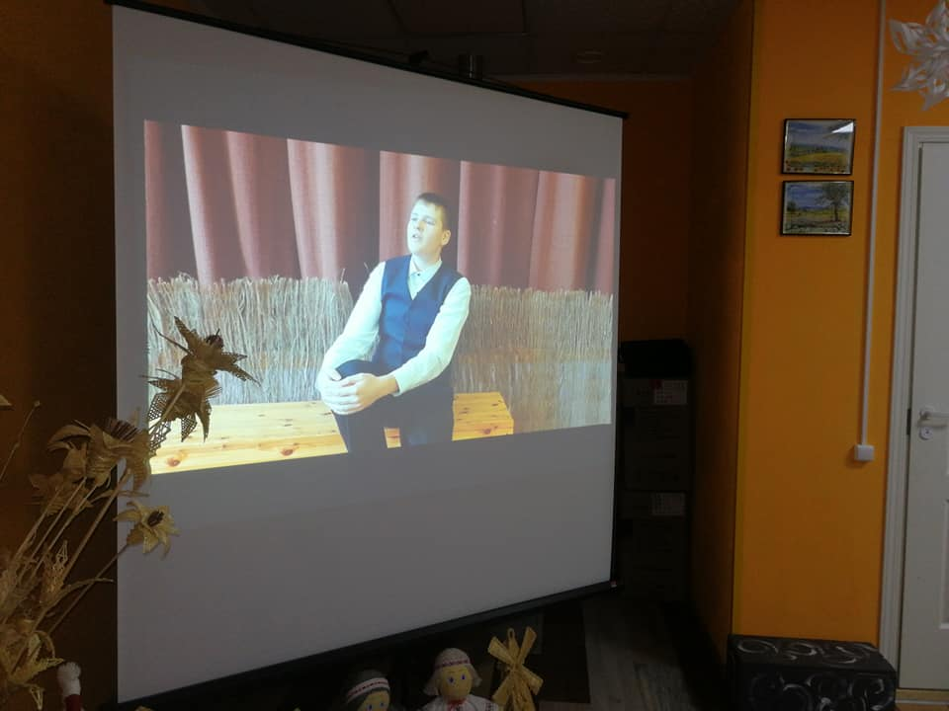
Онлайн-конкурс юных чтецов
«Радзiма добрая мая…»

Slide 24
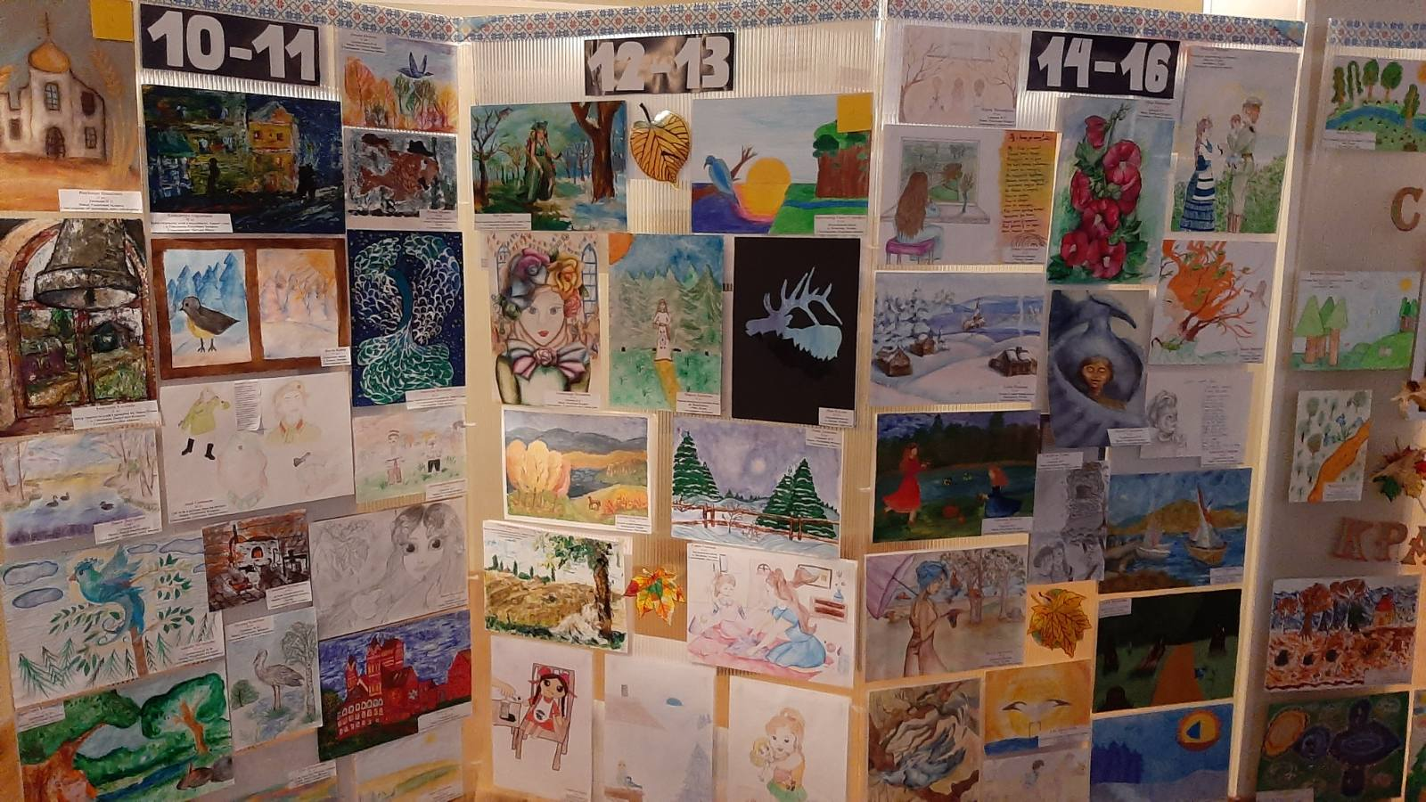
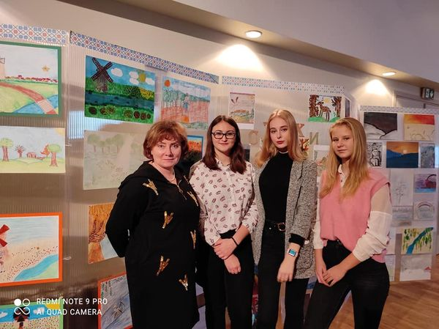
Конкурс юных художников «Стихи белорусского поэта П. Глебки в рисунках».

Slide 25
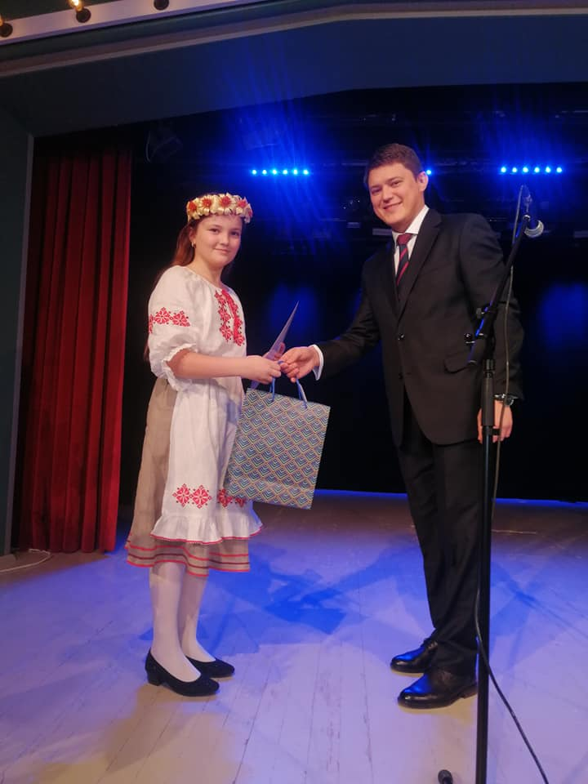
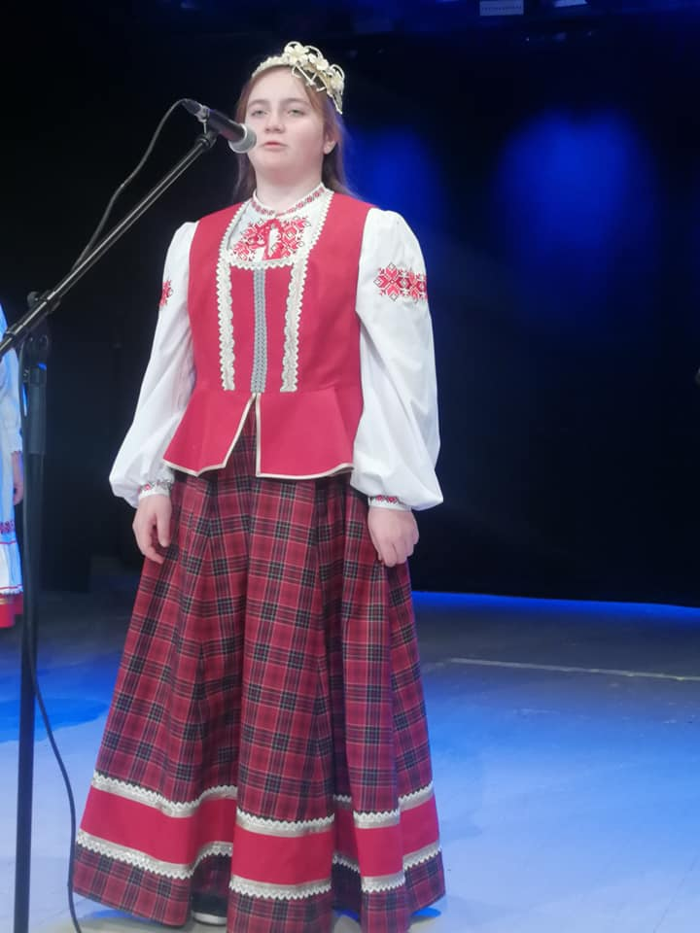
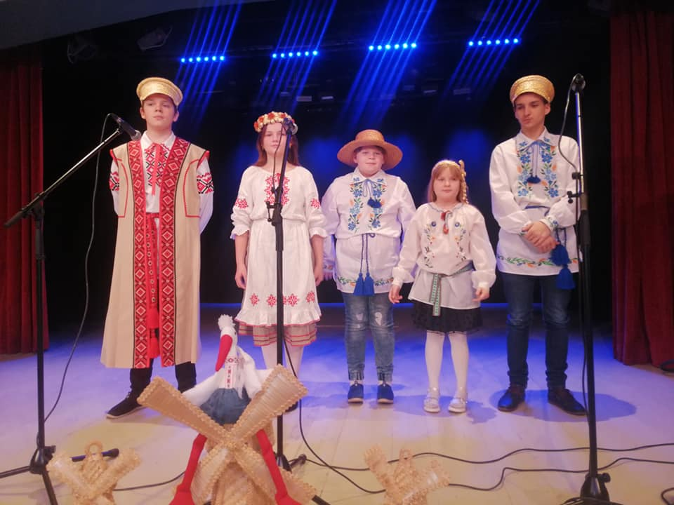
Музыкально-поэтический вечер
«Мой родны край, мая калыска…»

Slide 26
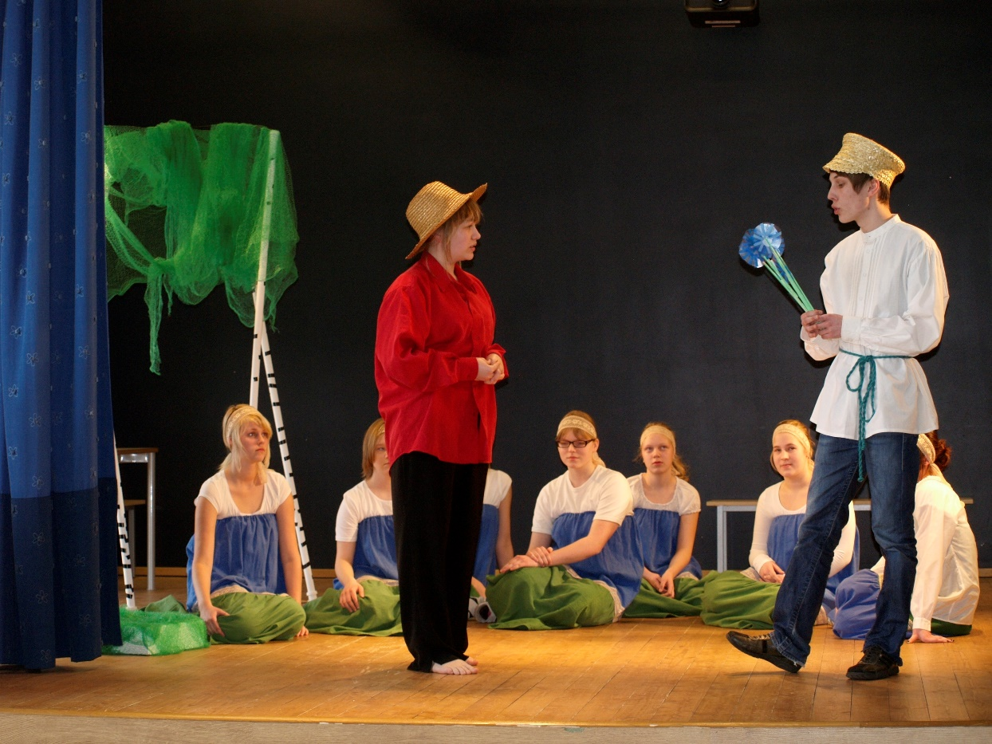
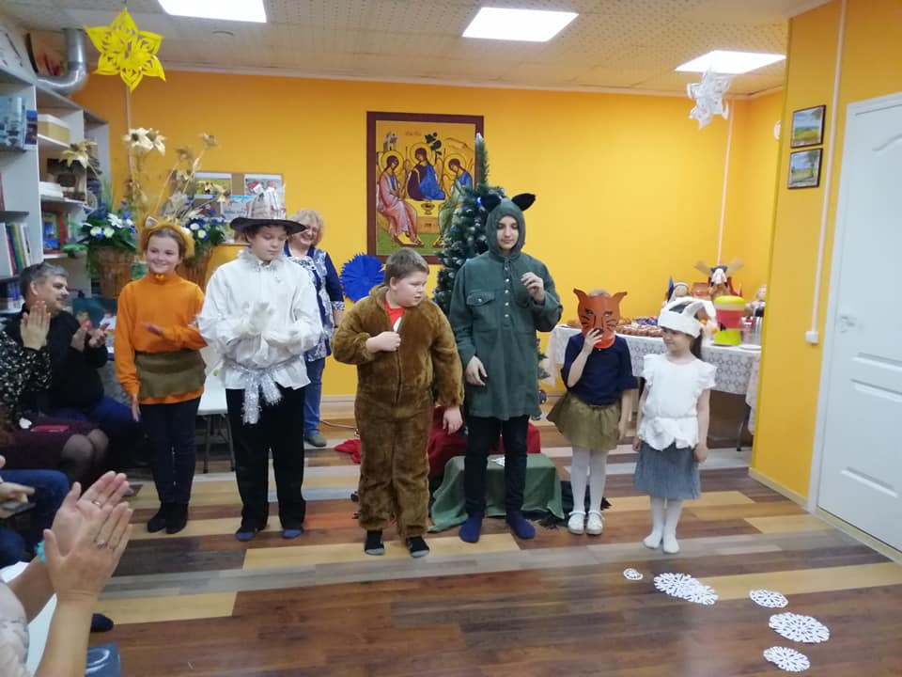
Театральная студия

Slide 27
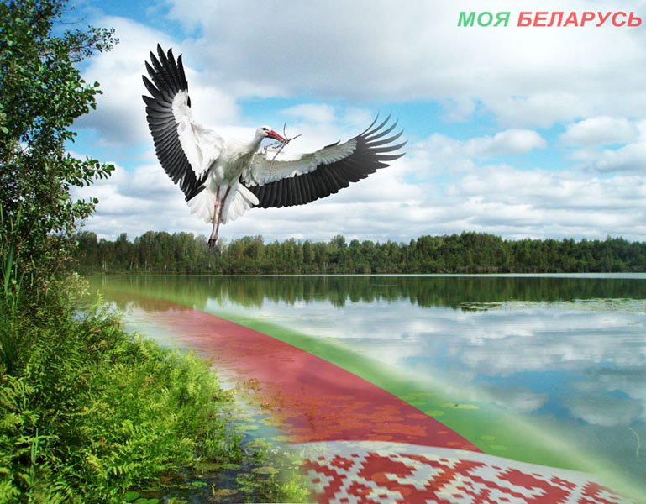
Беларусь – мая Радзiма

Slide 28

Эстонию и Беларусь объединяет василёк

